Slide 1

TRI ZALE DEKLICE
ALBINCA PESEK
GLASBENA UMETNOST, 2. RAZRED

Slide 2
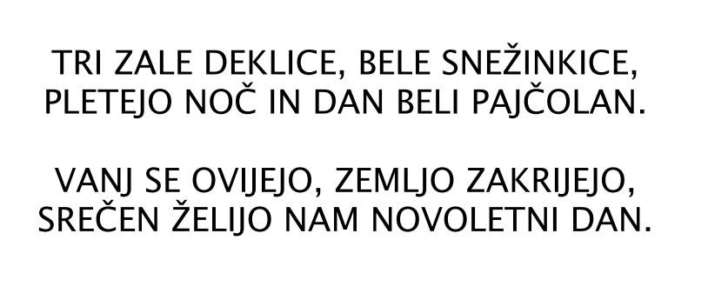
BESEDILO PESMI:

Slide 3
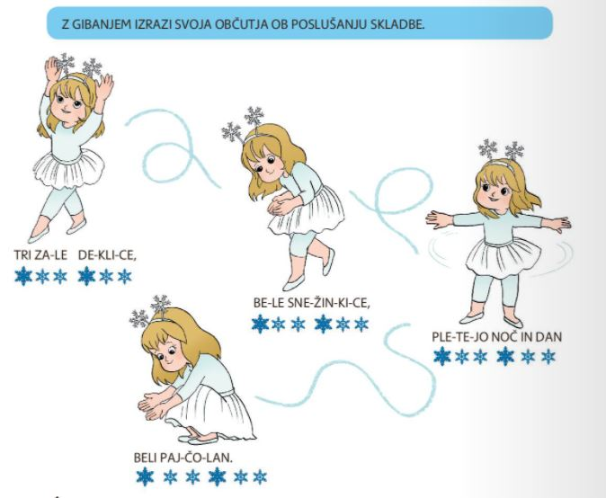
ZAPLEŠI OB GLASBI

Slide 4
ZAPLEŠI OB GLASBI

Slide 5
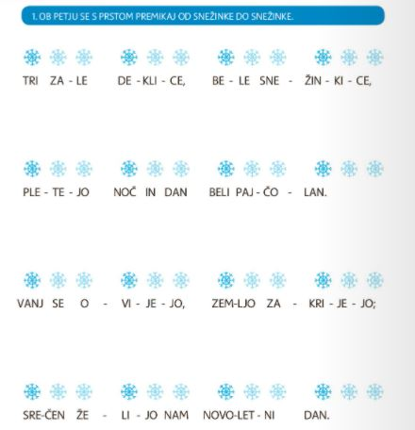
RITEM VALČKA

Slide 6
RITEM VALČKA

Slide 7
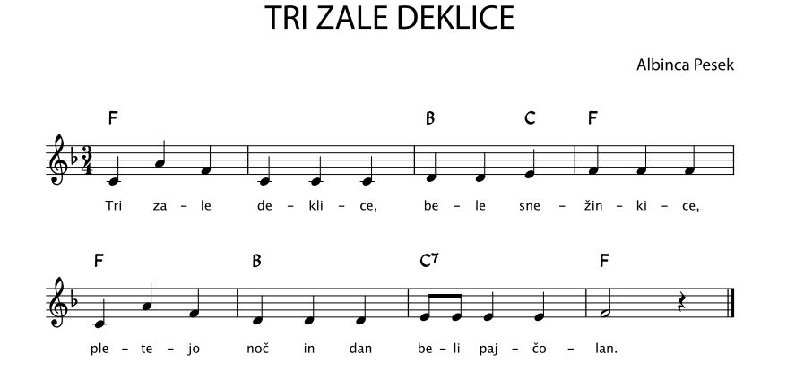
KLAVIRSKA SPREMLJAVA

